Slide 1
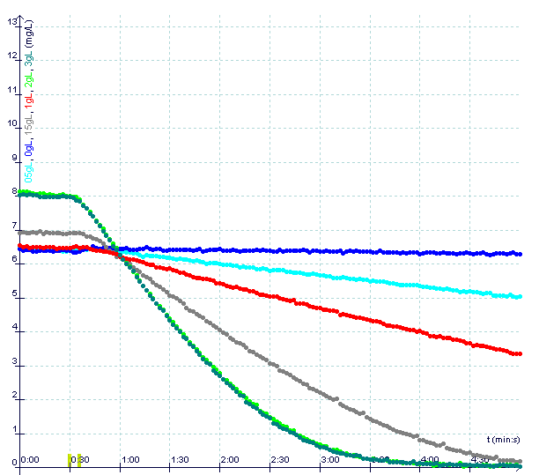
Évolution de la concentration en dioxygène de solutions de concentrations croissantes de glucose et soumises à l’action de la glucose oxydase

